Slide 1
Борис Миколайович Бугайов
Презентацію підготовили
Учні 11-а класу
Київської гімназії №287
Ільчишин Андрій і Корягіна Владислава

Slide 2
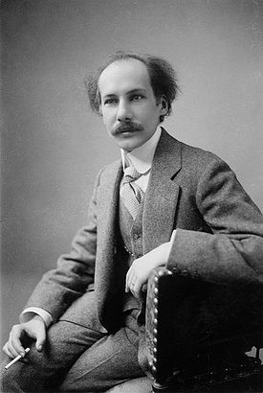
Андрій Білий ( Борис Миколайович Бугайов) 14 жовтня 1880 - 8 січня 1934. Російський письменник, поет, критикстіховед; один з провідних діячів російської символізму.

Slide 3
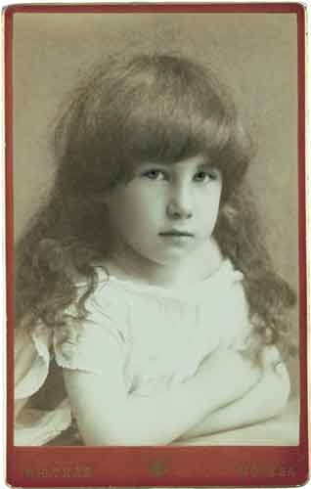
Дитинство
Народився в 1880 році, 26 жовтня, в Москві. Його батько, Микола Васильович Бугайов, був деканом в Московському університеті. Мати, Олександра Дмитрівна , вважалася визнаної московської красунею.
Дитинство пройшло під впливом батьків, які розуміли і життя, і проблеми виховання, немов два полюси магніту. Можливо, що Андрій Білий прийняв свій псевдонім якраз під тиском спогадів дитинства. І все ж висококультурна атмосфера професорської родини позитивно діяла на інтелектуальний розвиток хлопчика.
Боря Бугайов (1885)

Slide 4
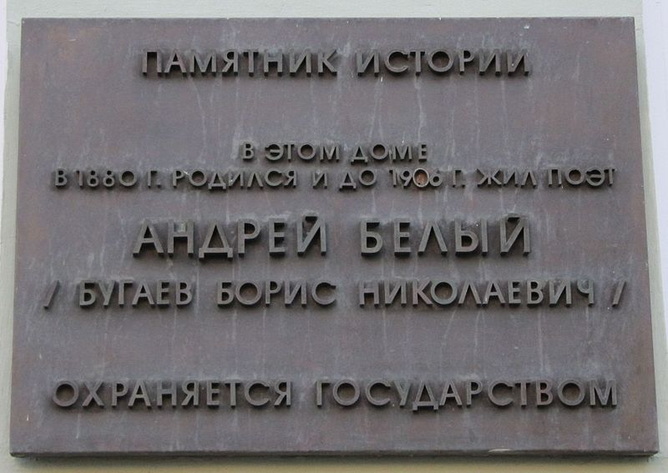
До двадцяти шести років Борис жив у самому центрі Москви, на Арбаті. З 1891 по 1899 він навчався в знаменитій гімназії Л. І. Поліванова, де в останніх класах захопився буддизмом, окультизмом, одночасно вивчаючи літературу. Особливий вплив на Бориса надавали тоді Достоєвський, Ібсен, Ніцше. Будучи гімназистом, зблизився з братом філософа Вл.Соловйова, видавцем його праць Михайлом Сергійовичем.
У 1899 році вступив на фізико-математичний факультет Московського університету . У студентські роки знайомиться зі "старшими символістами". З юнацьких років намагався поєднати художньо-містичні настрої з позитивізмом, з прагненням до точних наук. В університеті він працює з зоології безхребетних, вивчає Дарвіна.
Восени 1903 навколо Андрія Білого організувався літературний гурток, що отримав назву "Аргонавти".
В цьому будинку народився в 1880 і жив до 1906 Андрій Білий. Москва, Арбат вул., 55

Slide 5
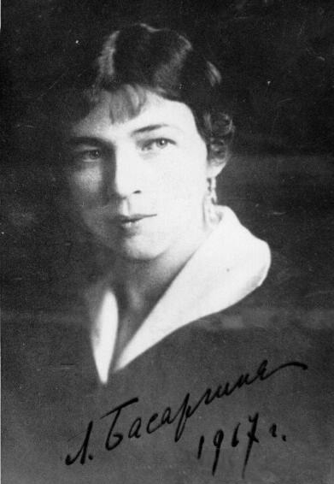
В 1903 Білий почав листуватися з А. А. Блоком, в 1904 році відбулося особисте знайомство. До цього, в 1903 році він з відзнакою закінчив університет, але восени 1904 року вступив на історико-філологічний факультет університету, а проте в 1905 році припинив відвідувати заняття, в 1906 році подав прохання про відрахування.
У той час найближчим другом для Білого був Блок, який мало часу приділяв своїй молодій дружині Любові Менделеевой. Андрій Білий став таким близьким Менделєєва, що вона зненацька закохалася в нього і одного разу відкрила свої почуття. Юнак відповів взаємністю, зізнавшись у самій палкої любові. Тонко відчуває і глибоко переживає жінка не могла залишити байдужим такої людини, як Андрій Білий. Вони стали коханцями.
Любов Дмитрівна Менделєєва

Slide 6
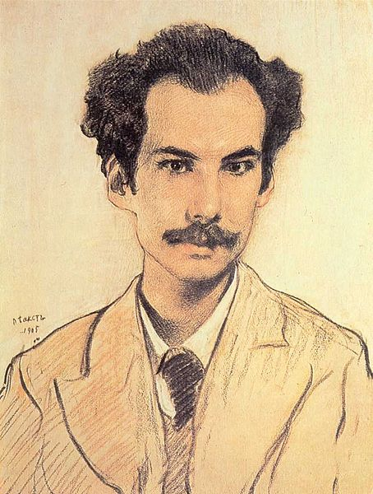
Білий більше двох років жив за кордоном. Повернувшись до Росії, в квітні 1909 року поет зблизився з Асею (Ганною Олексіївною) Тургеневой і разом з нею в 1911 році здійснив ряд подорожей через Сицилію - Туніс - Єгипет - Палестину .У 1912 в Берліні він познайомився з Рудольфом Штейнер, став його учнем і без оглядки віддався своєму учнівству.Коли вибухнула війна 1914 року, Штейнер зі своїми учнями перебралися в Дорн, Швейцарія. Там почалося будівництво Іоанова будівлі - Гетеанума. Цей храм будувався власними руками учнів і послідовників Штейнера. 23 березня 1914 в швейцарському місті Берні був укладений цивільний шлюб Анни Олексіївни Тургенєва з Борисом Миколайовичем Бугаєвим. У 1916 році Б. Н. Бугайов був призваний на військову службу і кружним шляхом через Францію, Англію, Норвегію і Швецію прибув до Росії. Ася з ним не пішла.Випустили його тільки на початку вересня 1921 р. він зустрівся з Асею, яка запропонувала йому розійтися назавжди. Її називали "антропософської черницею". Білий залишився абсолютно один.
Леон Бакст. Андрій Білий

Slide 7
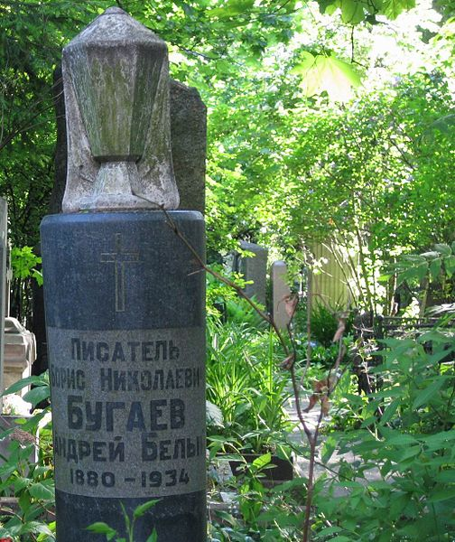
Згодом у його житті з'явилася жінка, якій судилося провести з ним останні роки. Клавдія Миколаївна Васильєва стала останньою подругою Білого, до якої він не відчував любовних почуттів, проте тримався за неї, наче за рятівницю. Тиха, покірна, турботлива Клод, як називав її письменник, змогла втекти від законного чоловіка лише в 1929 році і за кілька місяців стала дружиною Білого. Письменник помер у неї на руках 8 січня 1934 в Москві. Любов Дмитрівна Менделєєва пережила колишнього коханого на п'ять років.

Slide 8
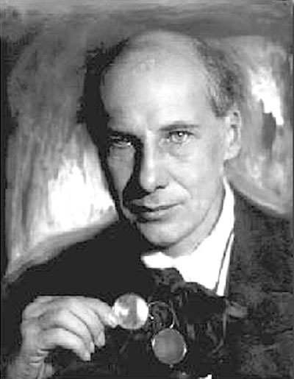
"Восстань в сердцах, сердца исполни! Произрастай, наш край родной, Неопалимой блеском молний, Неодолимой купиной.
(Родине)

Slide 9
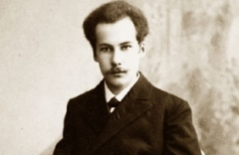
А. А. Блоку Я помню — мне в дали холодной Твой ясный светил ореол, Когда ты дорогой свободной — Дорогой негаснущей шел. Былого восторга не стало. Всё скрылось: прошло — отошло. Восторгом в ночи пропылало. Мое огневое чело. И мы потухали, как свечи, Как в ночь опускался закат. Забыл ли ты прежние речи, Мой странный, таинственный брат? Ты видишь — в пространствах бескрайних Сокрыта заветная цель. Но в пытках, но в ужасах тайных Ты брата забудешь: — ужель? Тебе ль ничего я не значу? И мне ль ты противник и враг? Ты видишь — зову я и плачу, Ты видишь — я беден и наг! Но, милый, не верю в потерю: Не гаснет бескрайняя высь. Молчанью не верю, не верю. Не верю — и жду: отзовись.

Slide 10
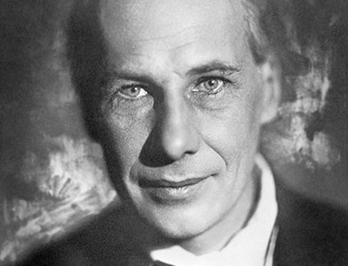
Воспоминание
Декабрь... Сугробы на дворе...
Я помню вас и ваши речи;
Я помню в снежном серебре
Стыдливо дрогнувшие плечи.
В марсельских белых кружевах
Вы замечтались у портьеры:
Кругом на низеньких софах
Почтительные кавалеры.
Лакей разносит пряный чай...
Играет кто-то на рояли...
Но бросили вы невзначай
Мне взгляд, исполненный печали.
И мягко вытянулись, — вся
Воображенье, вдохновенье, —
В моих мечтаньях воскреся
Невыразимые томленья;
И чистая меж нами связь
Под звуки гайдновских мелодий
Рождалась... Но ваш муж, косясь,
Свой бакен теребил в проходе...
Один — в потоке снеговом...
Но реет над душою бедной
Воспоминание о том,
Что пролетело так бесследно.

Slide 11
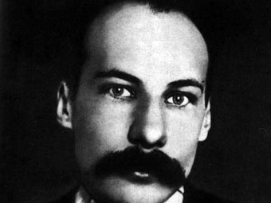
Вспомни: ароматным летом В сад ко мне, любя, Шла: восток ковровым светом Одевал тебя. Шла стыдливо,— вся в лазурных В полевых цветах — В дымовых, едва пурпурных, В летних облачках. Вспомни: нежный твой любовник, У ограды ждал. Легкий розовый шиповник В косы заплетал. Вспомни ласковые встречи — Вспомни: видит бог,— Эти губы, эти плечи Поцелуем жег. Страсти пыл неутоленной — Нет, я не предам!.. Вон ромашки пропыленной — Там — и там: и там — При дороге ветром взмыло Мертвые цветы. Ты не любишь: ты забыла — Всё забыла ты.

Slide 12
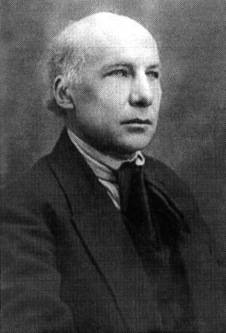
Один
Окна запотели. На дворе луна. И стоишь без цели у окна. Ветер. Никнет, споря, ряд седых берез. Много было горя... Много слез... И встает невольно скучный ряд годин. Сердцу больно, больно... Я один.

Slide 13
Дякуємо за увагу!

